Slide 1


PHÒNG GIÁO DỤC VÀ ĐÀO TẠO QUẬN LONG BIÊN
TRƯỜNG TIỂU HỌC ĐOÀN KẾT
MÔN TẬP ĐỌC LỚP 1
Món quà quý nhất
Tập đọc:
GV giảng dạy: Lê Long Quỳnh Trâm

Slide 2


Khởi động

Slide 3

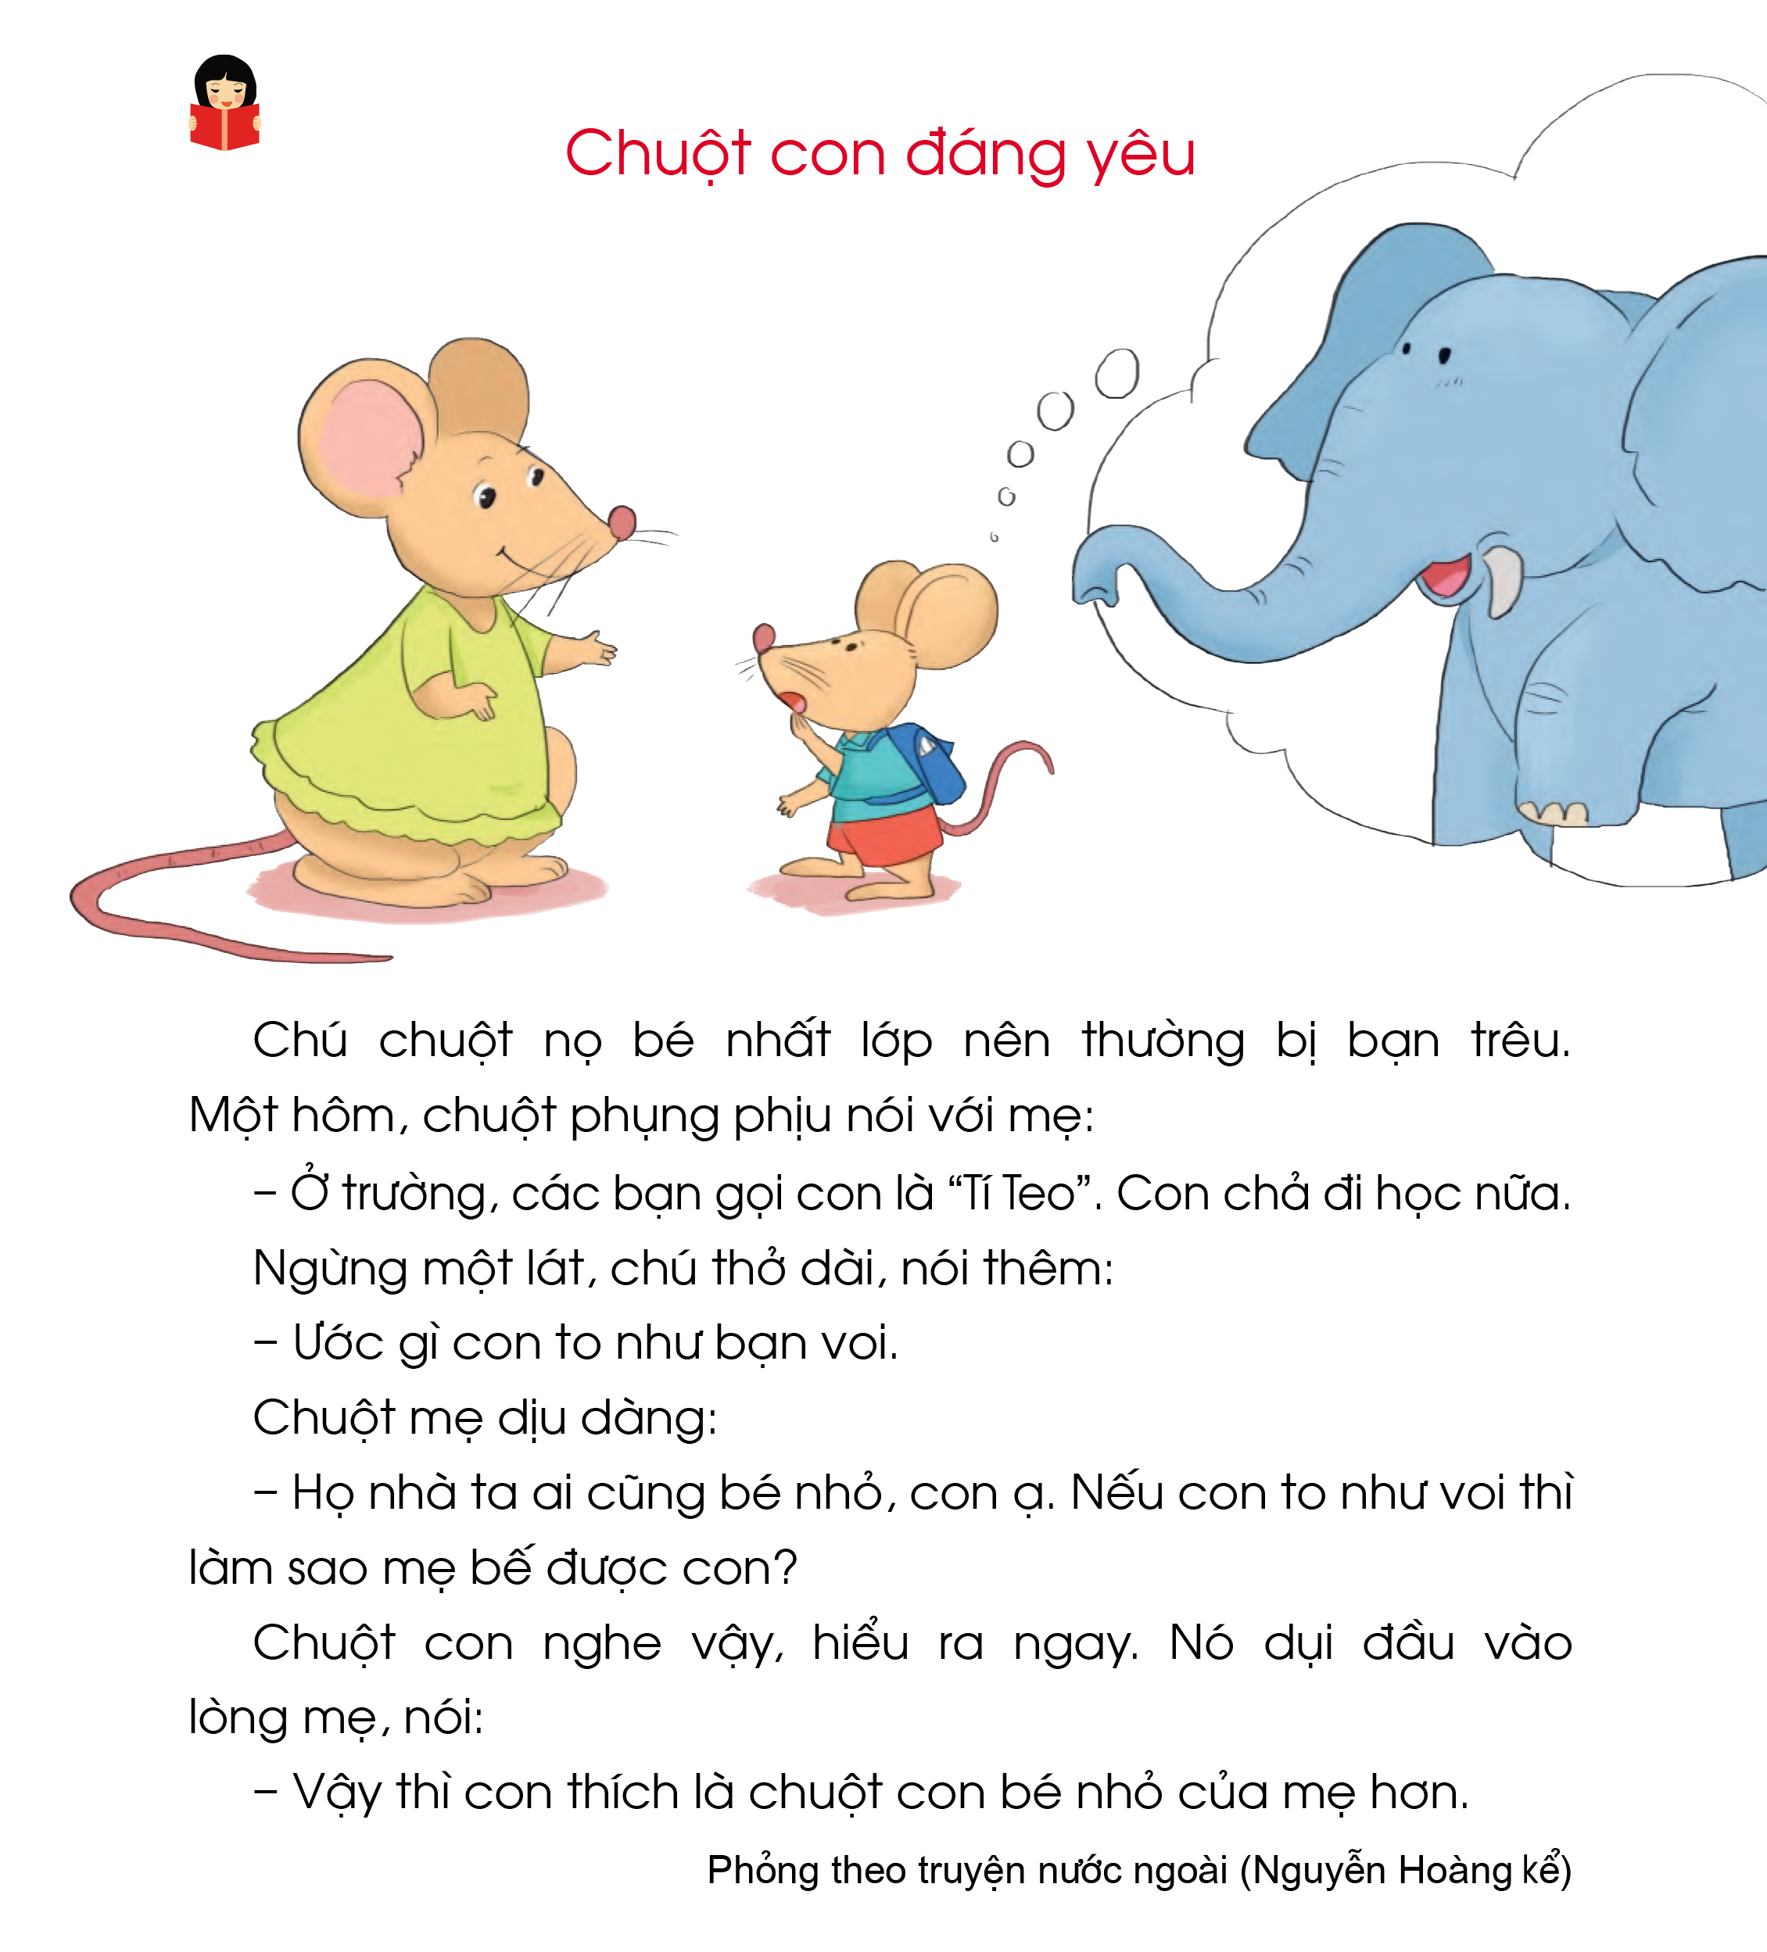

Slide 5
Chuột con có gì đáng yêu?

Slide 6
Bài mới

Slide 7
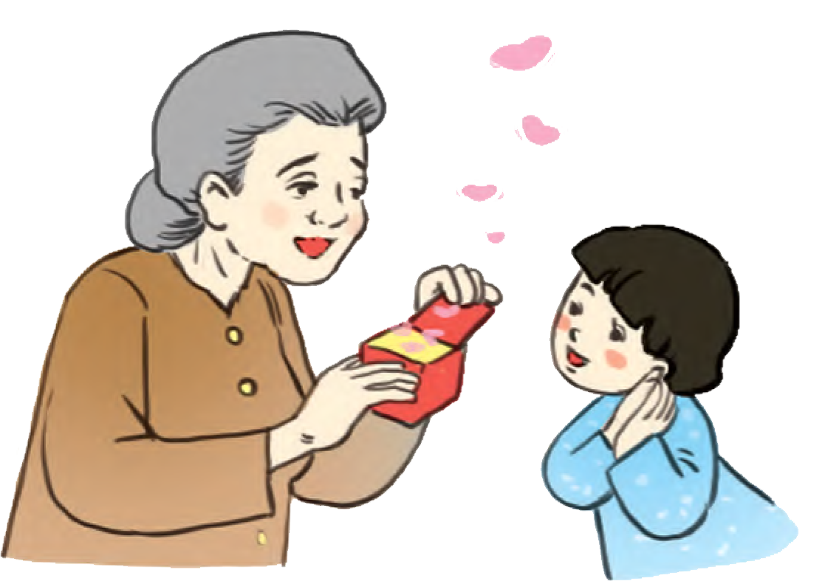

Slide 8
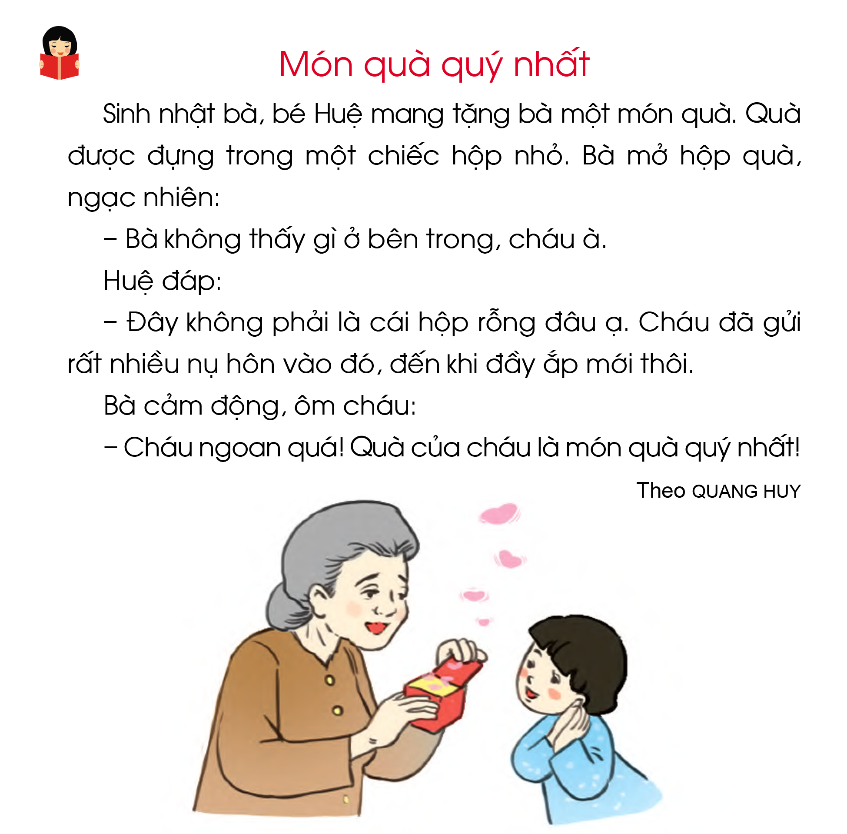

Slide 9

Luyện đọc từ ngữ

Slide 11


Luyện đọc từ ngữ
sinh nhật
đầy ắp
ngạc nhiên
cảm động
hộp rỗng
quý nhất

Slide 12
Luyện đọc câu

Slide 13

1
2
3
4
5
6
7
8
9
10

Slide 14
Nghỉ giữa giờ

Slide 15
Luyện đọc đoạn

Slide 16
1
2

Slide 17
Tìm hiểu bài

Slide 18
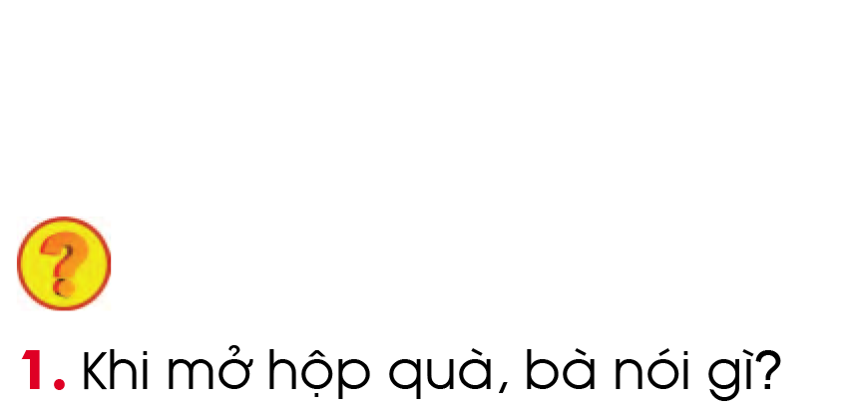


Slide 19
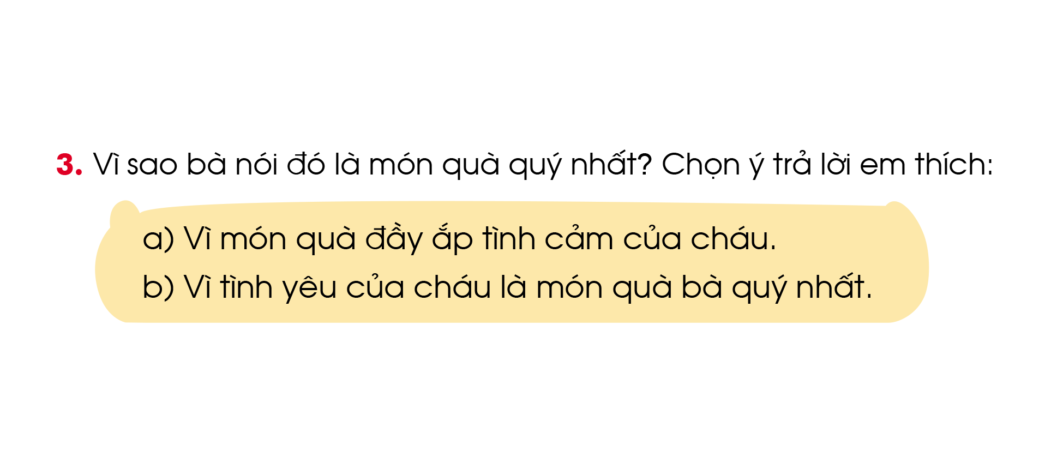


Slide 20
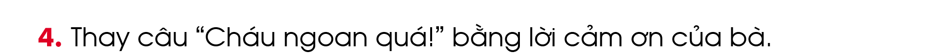

Slide 21
Luyện đọc lại

Slide 22

Đọc theo vai
người dẫn chuyện
bà
Huệ

Slide 23

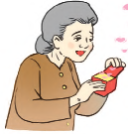
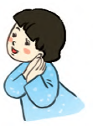

Slide 24

Dặn dò
- Đọc bài: Món quà quý nhất(5 lần).
Chuẩn bị bài: Nắng.

Slide 25


Hẹn gặp lại các con vào tiết học ngày mai

